Slide 1
2024 ZJNU ACM集训队 DP（一）
ZJNU ACM集训队
. . . ................. . .. . . .
2024 ZJNU ACM DP(一）

Slide 2
DP（一）
·区间DP
·状压DP
·数位DP
. . . ................. . .. . . .
2024 ZJNU ACM DP（一）

Slide 3
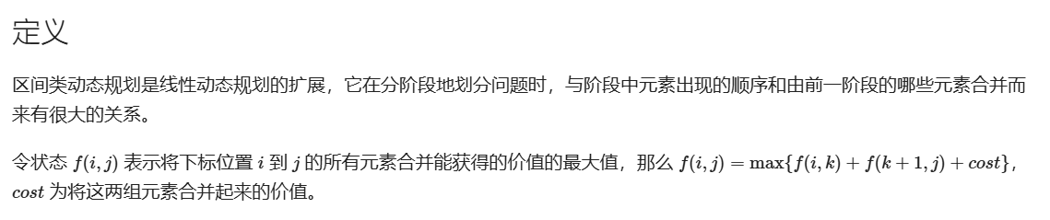
区间DP
一般来说，上面这个状态就是通常设区间dp的状态。
在我们发现原问题可以分解为两两合并的形式，而且两个部分的最优解可以像这个转移一样转移过去，那么就有可能是区间dp
. . . ................. . .. . . .
2024 ZJNU ACM DP（一）

Slide 4
区间DP
石子合并
题目大意：
给定n堆石子，每次可以选择相邻的两堆石子进行合并，合并的代价为这两堆石子的总石子数，求合并n堆石子的最小代价。
. . . ................. . .. . . .
2024 ZJNU ACM DP（一）

Slide 5
区间DP
石子合并（oj1181）
题目大意：
给定n堆石子，每次可以选择相邻的两堆石子进行合并，合并的代价为这两堆石子的总石子数，求合并n堆石子的最小代价。
dp状态：
当我们合并两个石子堆的时候，我们只需要考虑这两个石子堆自己合并的时候的最小代价。
然后设dp状态为dp[i][j]表示[i,j]这段区间的最小代价。
于是有转移方程：
dp[i][j]=max(dp[i][k] + dp[k+1][j] + cost[i][j])
其中cost可以用前缀和优化掉。
. . . ................. . .. . . .
2024 ZJNU ACM DP（一）

Slide 6
区间DP
环上石子合并
题目大意：
和上一题一样，不同在于这次石子围成一个环，也就是第一堆石子和最后一堆石子相邻。
. . . ................. . .. . . .
2024 ZJNU ACM DP（一）

Slide 7
区间DP
环上石子合并
题目大意：
和上一题一样，不同在于这次石子围成一个环，也就是第一堆石子和最后一堆石子相邻。
tips: 对于这一类环形问题，有一个比较好用的技巧，即破环成链。
我们可以考虑将数组倍长，其中第i+n堆和第i堆相同。取f(1,n),f(2,n+1),……,f(n-1,2n-2)中的最优解即可。
杭电多校的第一场A题（hduoj7433）循环位移，就是利用这个技巧加上hash去解决的。
. . . ................. . .. . . .
2024 ZJNU ACM DP（一）

Slide 8

区间DP
HDU 7277
n<=100,m<=20,最高等级x<=R
. . . ................. . .. . . .
2024 ZJNU ACM DP（一）

Slide 9
状压DP
状压dp通常用来解决一些np问题。
这些问题通常只能考虑每个元素取或不取的状态，将这个状态转换为二进制数。
通常能用状压dp来写的题，有一个特点是n比较小，通常是20。
不过目前的题目变化比较多，有一些状压题目可能会套个壳。
比如可能分若干组，然后每一组按照某些方案合并。
. . . ................. . .. . . .
2024 ZJNU ACM DP（一）

Slide 10
状压DP
例如，我们可以用二进制数 1011，来表示第一个第三个和第四个元素被选择的状态。
对于这些二进制数，我们可以用一些位运算来对其进行操作。
以下操作可以提供参考
判断第i个元素是否为1， (sta>>i)&1
交集， A & B
并集， A | B
枚举子集， for(int i = s; i; i = (i - 1) & s)
枚举超集， for(int i = x; i < (1 << n); i = (i + 1) | x)
. . . ................. . .. . . .
2024 ZJNU ACM DP（一）

Slide 11
状压DP
TSP问题： 找到最短的能够走完所有节点的路，并且输出这条路的长度。
. . . ................. . .. . . .
2024 ZJNU ACM DP（一）

Slide 12
状压DP
数组的最大与和： 给定两个数组，求两个数组对应元素与和的最大值。
比如给定 [1,2,3,4] 和 [5, 6, 7, 8] 你可以选择 (1 & 5) + (2 & 6) + (3 & 7) + (4 & 8)
作为一个可行解，也选择 (4 & 5) + (3 & 6) + (2 & 7) + (1 & 8) 作为一个解，然后需要找到这样最大的一个解。
. . . ................. . .. . . .
2024 ZJNU ACM DP（一）

Slide 13
状压DP
看守 给出d维空间的n个点，求曼哈顿距离最大的两个点的曼哈顿距离。
d<=4, n<=100000
以二维为例，两个点的曼哈顿距离为|x1-x2|+|y1-y2|
拆掉绝对之后，我们就得到了四个式子：
x1-x2+y1-y2 => (x1+y1) - (x2+y2)
-x1+x2+y1-y2 => (-x1+y1)-(-x2+y2)
x1-x2-y1+y2 => (x1-y1)-(x2-y2)
-x1+x2-y1+y2 => (-x1-y1)-(-x2-y2)
. . . ................. . .. . . .
2024 ZJNU ACM DP（一）

Slide 14
数位DP
数字计数：
给定两个正整数 a,b，求在 [a,b] 中的所有整数中，每个数码（digit）各出现了多少次。
. . . ................. . .. . . .
2024 ZJNU ACM DP（一）

Slide 15
数位DP
不要62： oj经典题目
统计一个区间内数位上不能有 4 也不能有连续的 62 的数有多少。
. . . ................. . .. . . .
2024 ZJNU ACM DP（一）

Slide 16
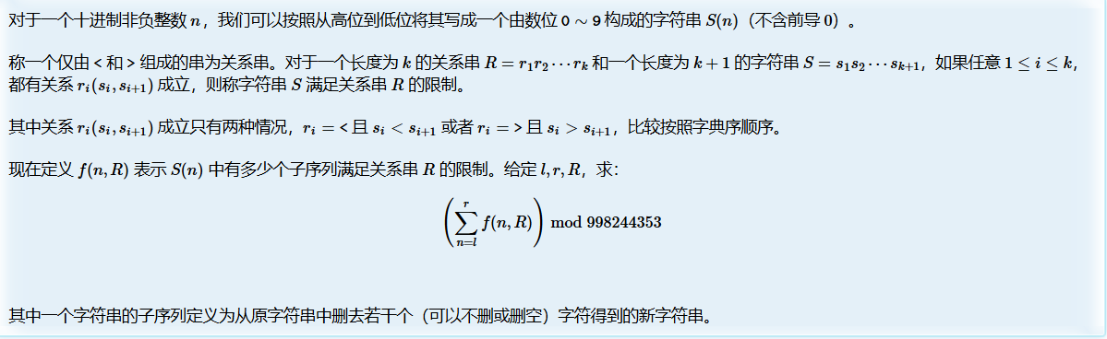
数位DP
数位的关系（hdu7441）
. . . ................. . .. . . .
2024 ZJNU ACM DP（一）

Slide 17
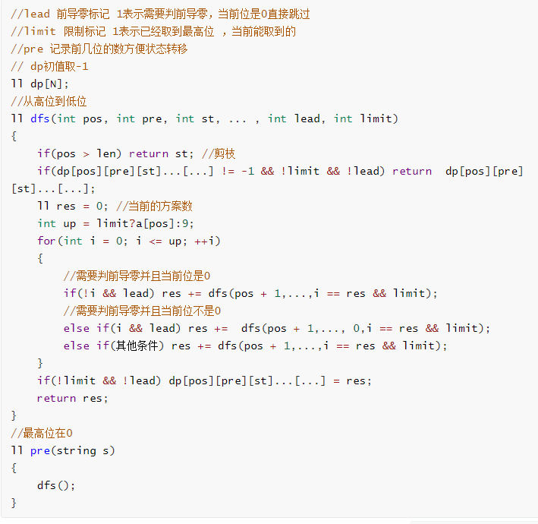
数位DP
. . . ................. . .. . . .
2024 ZJNU ACM DP（一）

